Slide 1
Отчет об исполнении бюджета Ипатовского муниципального района Ставропольского края за 2016 год Докладчик: начальник финансового управления администрации Ипатовского муниципального района Ставропольского края Домовцова Любовь Григорьевна 2017год

Slide 2
СТРУКТУРА ДОХОДОВ БЮДЖЕТА ИПАТОВСКОГО
МУНИЦИПАЛЬНОГО РАЙОНА СТАВРОПОЛЬСКОГО КРАЯ
ЗА 2016 год
Схема 1
ТЫС.РУБЛЕЙ
ВСЕГО ДОХОДОВ
1253086,85
1270855,49
+ 17768,64
101,4%
Безвозмездные поступления
988396,16
Налоговые и неналоговые доходы
264690,69
987169,02
283686,47
-1227,14
99,9%
+18995,78
107,2%
УДЕЛЬНЫЙ ВЕС
77,7%
УДЕЛЬНЫЙ ВЕС
22,3%
План 2016года Фактическое исполнение Отклонение от плана % исполнения

Slide 3
ДИНАМИКА ПОСТУПЛЕНИЙ В МЕСТНЫЙ БЮДЖЕТ ПО ОСНОВНЫМ НАЛОГОВЫМ И НЕНАЛОГОВЫМ ИСТОЧНИКАМ ЗА 2015- 2016 ГОДЫ
Схема 2
ТЫС.РУБЛЕЙ
↑13,2%
13,0%
- 3,3%
- 46,3%

Slide 4
СТРУКТУРА БЕЗВОЗМЕЗДНЫХ ПОСТУПЛЕНИЙ В БЮДЖЕТ ИПАТОВСКОГО МУНИЦИПАЛЬНОГО РАЙОНА СТАВРОПОЛЬСКОГО КРАЯ ЗА 2016 год
Схема 3
ТЫС.РУБЛЕЙ
БЕЗВОЗМЕЗДНЫЕ ПОСТУПЛЕНИЯ
933789,88
ФАКТ 2015 ГОДА
988396,16
ПЛАН 2016 ГОДА
987169.02
ФАКТ 2016 ГОДА
+ 53379,14
+ 5,7%
ДОТАЦИИ
СУБСИДИИ
СУБВЕНЦИИ
ПРОЧИЕ
ИНЫЕ МЕЖБЮДЖЕТНЫЕ ТРАНСФЕРТЫ
ПРОЧИЕ БЕЗВОЗМЕЗДНЫЕ ПОСТУПЛЕНИЯ
134979,00
82329,27
761737,83
10598,33
15,0
129065,00
80188,0
746959,99
2351,92
1667,84
+ 5914,00
+ 4,6
+2141,27
+ 2,7
+14777,84
+2,0
+8246,41
в 4,5р
-1652,84
13,7
8,3
77,2
1,1
0,002
Фактическое Фактическое Отклонение от факта 2015 Отклонение от Удельный вес исполнение 2016 исполнение 2015г в абсолютном выражении факта 2015,% в общем объеме
поступлений

Slide 5
СТРУКТУРА ДОХОДОВ БЮДЖЕТОВ
ГОРОДСКОГО И СЕЛЬСКИХ ПОСЕЛЕНИЙ ЗА 2016 год
Схема 4
ТЫС.РУБЛЕЙ
ВСЕГО ДОХОДОВ
278224,89
299127,77
+ 11902,88
104,1%
Безвозмездные поступления (без учета возвратов)
168946,61
Налоговые и неналоговые доходы
118278,28
167941,72
131186,05
-1004,89
99,4%
+12907,77
110,9%
План 2016года Фактическое исполнение Отклонение от плана % исполнения

Slide 6
СТРУКТУРА БЕЗВОЗМЕЗДНЫХ ПОСТУПЛЕНИЙ В БЮДЖЕТЫ ГОРОДСКОГО И СЕЛЬСКИХ ПОСЕЛЕНИЙ ИПАТОВСКОГО РАЙОНА ЗА 2015 ГОД
Схема 5
ТЫС.РУБЛЕЙ
+ 5,4%
- 66,1%
231928,87
+ 336.07%
169124.04
+ 11,1 %

Slide 7
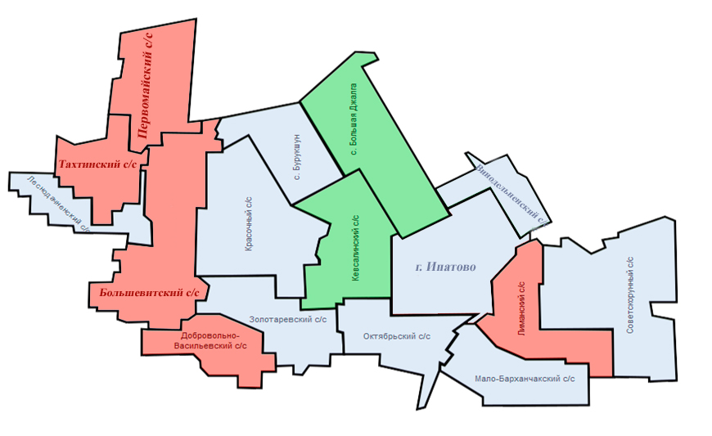
ВЫПОЛНЕНИЕ ПЛАНА ПО ДОХОДАМ БЮДЖЕТОВ ГОРОДСКОГО И СЕЛЬСКИХ ПОСЕЛЕНИЙ ИПАТОВСКОГО РАЙОНА ЗА 2016 ГОД
Схема 6
до 100% (3)
от 100 до 110 % (14)
свыше 110% (3)

Slide 8
ЗАДОЛЖЕННОСТЬ ПО НАЛОГОВЫМ И НЕНАЛОГОВЫМ ДОХОДАМ, ПОДЛЕЖАЩИХ ПЕРЕЧИСЛЕНИЮ В КОНСОЛИДИРОВАННЫЙ БЮДЖЕТ ИПАТОВСКОГО МУНИЦИПАЛЬНОГО РАЙОНА ПО СОСТОЯНИЮ НА 01.01.2017 ГОДА
Схема 7
ТЫС.РУБЛЕЙ
ЗАДОЛЖЕННОСТЬ
25172,25
+56,9%
НДФЛ
3783,61
15,0%
ЗЕМЕЛЬНЫЙ
НАЛОГ
9654,12
38,4%
НАЛОГ НА
ИМУЩЕСТВО
4325,66
17,2%
АРЕНДНАЯ
ПЛАТА ЗА ЗЕМЛИ
5819,85
23,1%
%
рост задолженности
%
Уд.вес в общей сумме задолженности

Slide 9
ОСНОВНЫЕ ХАРАКТЕРИСТИКИ РАСХОДОВ БЮДЖЕТА ИПАТОВСКОГО МУНИЦИПАЛЬНОГО РАЙОНА СТАВРОПОЛЬСКОГО КРАЯ ЗА 2016 год
Схема 8
ТЫС.РУБЛЕЙ
1275277,86
1254701,06
1134456,11
112,4%
98,4%

Slide 10
БЮДЖЕТ ИПАТОВСКОГО МУНИЦИПАЛЬНОГО РАЙОНА СК НА 2016 ГОД В ПРОГРАММНОМ ИСПОЛНЕНИИ
Схема 9
ТЫС.РУБЛЕЙ
Наименование муниципальной программы | УТВЕРЖДЕНО | ФАКТИЧЕСКИ ИСПОЛНЕНО | % ИСПОЛНЕНИЯ
Развитие образования в Ипатовском муниципальном районе Ставропольского края | 590958,89 | 589126,04 | 99,69
Улучшение культурно - досугового уровня жизни населения Ипатовского муниципального районе Ставропольского края | 23601,02 | 23576,17 | 99,89
Развитие жилищно-коммунального и дорожного хозяйства, защита населения и территории от чрезвычайных ситуаций в Ипатовском муниципальном районе Ставропольского края | 26642,09 | 22841,16 | 85,73
Повышение эффективности бюджетных расходов и управления муниципальными финансами Ипатовского муниципального районе Ставропольского края | 86475,66 | 86474,92 | 100,00
Управление имуществом Ипатовского муниципального районе Ставропольского края | 6486,45 | 6453,86 | 99,50
Развитие экономики, малого и среднего бизнеса, потребительского рынка и улучшение инвестиционного климата в Ипатовском муниципальном районе Ставропольского края | 64000,85 | 62272,57 | 97,30
ИТОГО: | 798164,96 | 790744,72 | 99,07

Slide 11
КАССОВОЕ ИСПОЛНЕНИЕ БЮДЖЕТА ИПАТОВСКОГО МУНИЦИПАЛЬНОГО РАЙОНА СТАВРОПОЛЬСКОГО КРАЯ В РАЗРЕЗЕ ГЛАВНЫХ РАСПОРЯДИТЕЛЕЙ БЮДЖЕТНЫХ СРЕДСТВ ЗА 2016 год
Схема 10
98,39%

Slide 12
ЭКОНОМИЧЕСКАЯ СТРУКТУРА РАСХОДОВ БЮДЖЕТА ИПАТОВСКОГО МУНИЦИПАЛЬНОГО РАЙОНА СТАВРОПОЛЬСКОГО КРАЯ ЗА 2016 год
Схема 11
ТЫС.РУБЛЕЙ
5,71%
26,80%
35,60%
2,44%
27,57%
1,88%

Slide 13
АНАЛИЗ РИТМИЧНОСТИ КАССОВЫХ ВЫПЛАТ за 2014-2016 годы
Схема 13
34,00%
30,8%
29,13%
27,63%
26,62%
21,4%
25,11%
21,9%
21,01%
21,80%
20,6%
19,88%

Slide 14
СТРУКТУРА РАСХОДОВ БЮДЖЕТА ИПАТОВСКОГО МУНИЦИПАЛЬНОГО РАЙОНА СТАВРОПОЛЬСКОГО КРАЯ ЗА 2016 ГОД
Схема 13
ТЫС.РУБЛЕЙ
Наименование раздела | ПЛАН | ФАКТ | % ИСПОЛНЕНИЯ
Общегосударственные вопросы | 133320,61 | 116392,41 | 87,3
Национальная безопасность и правоохранительная деятельность | 4558,30 | 4555,77 | 99,9
Национальная экономика | 113546,87 | 112506,83 | 99,1
Жилищно – комуналльное хозяйство | 180,0 | 36,0 | 20,0
Образование | 556007,86 | 554305,46 | 99,7
Культура, кинематография | 20096,81 | 20093,71 | 99,9
Социальная политика | 372729,41 | 371972,90 | 99,8
Физическая культура и спорт | 700,00 | 699,97 | 100
Межбюджетные трансферты общего характера бюджетам субъектов Российской Федерации и муниципальных образований | 74138,0 | 74138,0 | 100
Итого расходов | 1275277,86 | 1254701,06 | 98,4

Slide 15
СТРУКТУРА И ОБЪЕМ ОСТАТКОВ СРЕДСТВ БЮДЖЕТА ИПАТОВСКОГО МУНИЦИПАЛЬНОГО РАЙОНА СТАВРОПОЛЬСКОГО КРАЯ
Схема 14
ТЫС.РУБЛЕЙ
ВСЕГО ОСТАТКОВ
38327,00
22172,55
ПО СОСТОЯНИЮ НА 01.01.2017г.
ПО СОСТОЯНИЮ НА 01.01.2016г.
МЕСТНЫЕ СРЕДСТВА
37721,07 | 98,42%
19850,07 | 89,53%
СРЕДСТВА ФЕДЕРАЛЬНОГО БЮДЖЕТА
222,51 | 0,58%
13,27 | 0,06%
СРЕДСТВА КРАЕВОГО БЮДЖЕТА
383,42 | 1,0%
2303,33 | 10,38%
СРЕДСТВА ПОСЕЛЕНИЙ
5,88 | 0,03%
УДЕЛЬНЫЙ ВЕС

Slide 16
КАЧЕСТВО УПРАВЛЕНИЯ БЮДЖЕТНЫМ ПРОЦЕССОМ В МО КРАЯ ЗА 2015 ГОД
Схема 15
Александровский
Арзгирский
Андроповский
Благодарненский
Буденовский
Георгиевский
Грачевский
Петровский
Изобильненский
Ипатовский
Курский
Советский
Новоалександровский
Красногвардейский
город – курорт Кисловодск
город Ставрополь
город –курорт Пятигорск
город – курорт Невиномыск
город- курорт Железноводск
Кочубеевский
Кировский
Нефтекумский
Левокумский
Новоселицкий
Предгорный
Труновский
Туркменский
Шпаковский
г. Лермонтов
Апанасенковский
Минераловодский
Степновский
Советский
город-курорт Ессентуки
I степень
II степень
III степень

Slide 17
Благодарю за внимание!

